Slide 1
El misterio de la pirámide
El misterio de la pirámide
El misterio de la pirámide
Joaquín Albors
Nuria García
Santiago Vargas
Dan Sandler

Slide 2
Index
El misterio de la pirámide
Project Overview
Technical Challenge
Big Mistake
Demo Slide
Closing Slide

Slide 3
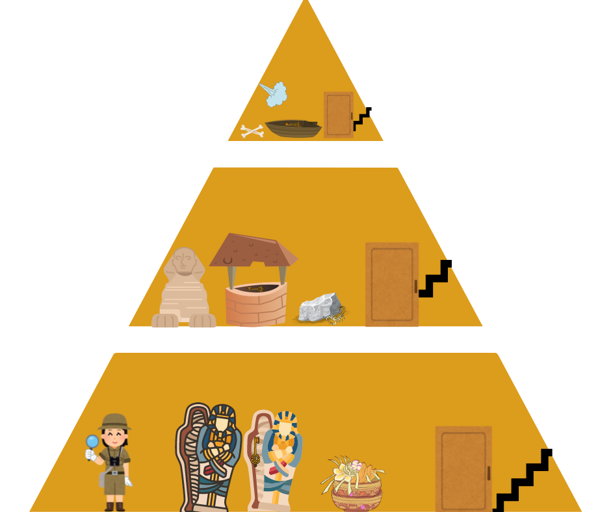
Project Overview
El misterio de la pirámide
El lugar donde se desarrolla la scape room es una pirámide y el objetivo es salir vivos de ella.
Definimos tres plantas, se accede a cada una de ellas a través de escaleras y una llave para poder pasar de una planta a otra.
El explorador cuenta con una linterna que portará durante toda la aventura.
En cada piso hay una llave para acceder al siguiente y hemos introducido varias trampas.
¿Conseguirás salir?

Slide 4
How is the game’s structure organized?
El misterio de la pirámide
El juego comienza estando presentes en el primer piso (La sala del rey ). Donde se encuentra el sarcófago del rey y de la reina. Tenemos que mirar dentro de los dos sarcófagos, pero la primera llave estará en la del rey. Con la llave accederemos al segundo piso.
En el segundo piso (la sala de la Esfinge), encontraremos, también, un pozo y una roca. Podremos explorar los tres objetos. Si se explora la esfinge, no ocurre nada. Si se explora la piedra sale un escorpión y caes al primer piso. Finalmente, la llave estará en el pozo. Con dicha llave pasaremos al tercer piso.
En el tercer piso encontramos la barca al inframundo, hay un botón de gas (que te paraliza durante 20 segundos) y un montón de huesos. La llave se encuentra en la barca al inframundo. Con esta llave saldremos de la pirámide.

Slide 5
Technical Challenge
El misterio de la pirámide
Los principales retos que nos hemos encontrado han sido:
La conceptualización creativa del relato. Y la hemos resuelto simplificándolo y añadiendo interacciones de interés técnico.
Por otro lado, ha sido asignar las diferentes acciones a los objetos correspondientes a cada piso.

Slide 6
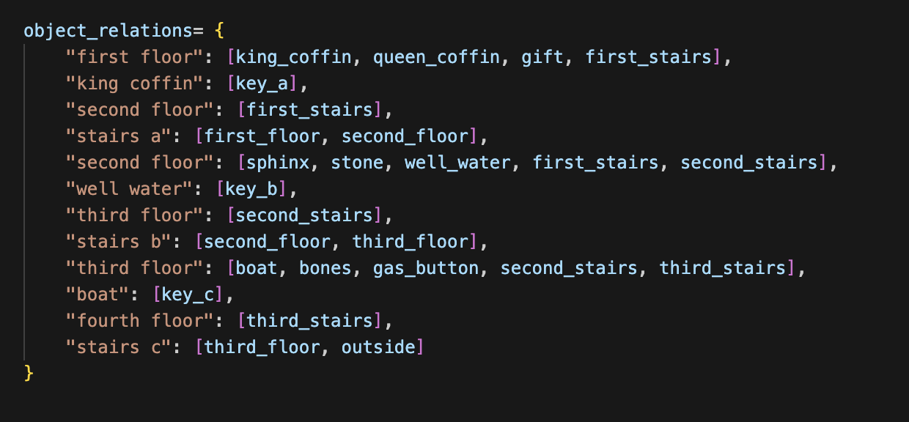
Big Mistake
El misterio de la pirámide
El principal error que cometimos fue separar las relaciones de los objetos por pisos.
La solución que aplicamos fue crear un diccionario con todos los objetos y acciones.

Slide 7
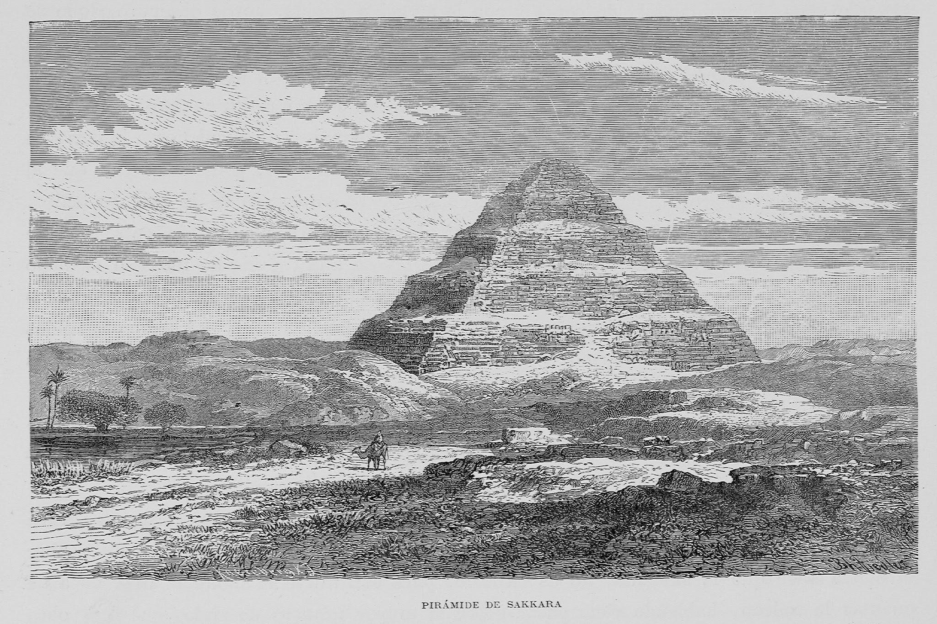
Enjoy!
DEMO

Slide 8
Muchas gracias
El misterio de la pirámide

